Slide 1

Workshop Introdução a Data Science e Machine Learning
Graziele Mazuco
grazieles@dbserver.com.br

Slide 2

Formação Acadêmica
Mestre em Ciência da Computação – PUCRS (2018)
Bacharel em Ciência da Computação – PUCRS (2011)
Experiência Profissional
Graziele Mazuco
Analista de Dados (Desde 2016)
Analista de BI (2013 – 2016)
Desenvolvedora de Banco de Dados (2008 – 2013)

Slide 3
Agenda
Introdução à Ciência de Dados
Processo de Descoberta de Conhecimento
Python para Ciência de Dados
Atividade Prática

Slide 4
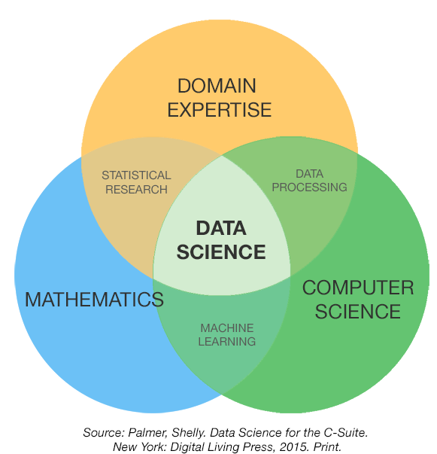
Introdução
Data Science é uma área de estudo que combina uma equipe interdisciplinar com um propósito de solução de um problema baseado em dados.
Notes:
Time de pessoas com uma questão genérica e com dados. Então um processo é criado para o desenvolvimento de um insight baseado nos dados.

Slide 5
Por que estudar Data Science?
Usar dados para a tomada de decisão da área de negócio.
Quantidade de dados disponíveis dobra a cada 2 anos.
Organizações precisam de pessoas que conheçam dados e análise analítica, não apenas nos cargos que trabalham com dados.
Notes:
Time de pessoas com uma questão genérica e com dados. Então um processo é criado para o desenvolvimento de um insight baseado nos dados.

Slide 6
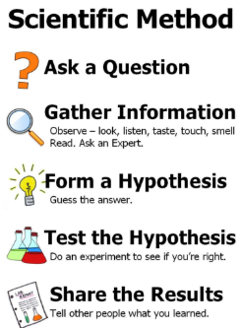
Data Science
Science é a palavra-chave!
Utilizado para responder à uma pergunta.

Slide 7
Exemplo de Aplicação
Moneyball: The art of winning the unfair game (Michael Lewis)
“Podemos criar um time de baseball vencedor, se temos um orçamento limitado?”
Problema de Data Science:
Podemos usar os dados que coletamos sobre os jogadores montar um time melhor?

Slide 8
Outros Exemplos
Target (sistema de recomendação de produtos)
Clientes informavam quando estavam grávidas
Análise de hábito de compras
Colônias com fragrância suave, ou sem fragrância
Suplementos
Cupons de desconto

Slide 9
Como define-se o sucesso de um experimento de Data Science?
Conhecimento novo foi criado.
Decisões tomadas com base na saída o experimento.
Relatório ou apresentação de impacto é criado.
Aprende-se se os dados são capazes ou não de responder à questão formulada.
Notes:
Time de pessoas com uma questão genérica e com dados. Então um processo é criado para o desenvolvimento de um insight baseado nos dados.

Slide 10
Estrutura de um projeto de Data Science
Estruturar o problema
Identificar dados que podem ser utilizados para responder à questão.
Coletar, limpar e organizar os dados
Analisar os dados (análise estatística, machine learning, etc.)
Comunicação dos resultados

Slide 11
Estruturando o Problema
Determinar os objetivos do negócio
Objetivos do negócio
Definição de critérios de sucesso
Avaliar a situação
Restrições e suposições a serem considerados
Determinar os objetivos analíticos

Slide 12

Processo de Descoberta de Conhecimento
Interpretação e Validação
Mineração de Dados
Conhecimento
Modelos
Transformação
Pré-Processamento
Dados
transformados
Dados
Pré-processados
Coleta
Dados-alvo
Dados
Han, Jiawei, Jian Pei, and Micheline Kamber. Data mining: concepts and techniques. Elsevier, 2011.

Slide 13

Processo de Descoberta de Conhecimento
Interpretação e Validação
Mineração de Dados
Conhecimento
Modelos
Transformação
Pré-Processamento
Dados
transformados
Dados
pré-processados
Coleta
Dados-alvo
Dados
Han, Jiawei, Jian Pei, and Micheline Kamber. Data mining: concepts and techniques. Elsevier, 2011.

Slide 14

Coletar Dados
Os dados podem vir de diferentes fontes.
Fontes de Dados
Bases de dados tradicionais
Arquivos de texto
Dados remotos (Websites)
NoSQL
Ferramentas de Extração
SQL
Linguagens de script (Php, Python)
Web Services
APIs para acessar os dados

Slide 15
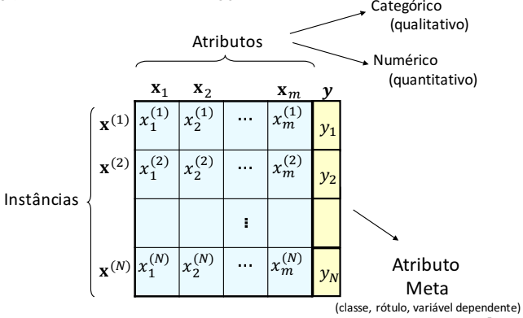
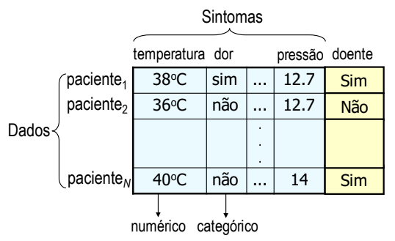
Conjuntos de dados
Notes:
Alterar este slide.

Slide 16




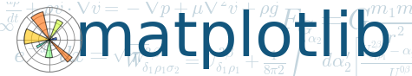

Python para Data Science
 | Distribuição do Python com as principais bibliotecas.
 | Permite documentar o processo de análise de dados.
 | Biblioteca para computação científica.
 | Biblioteca para análise de dados.
 | Biblioteca para visualização de dados.
 | Biblioteca para Machine Learning.

Slide 17
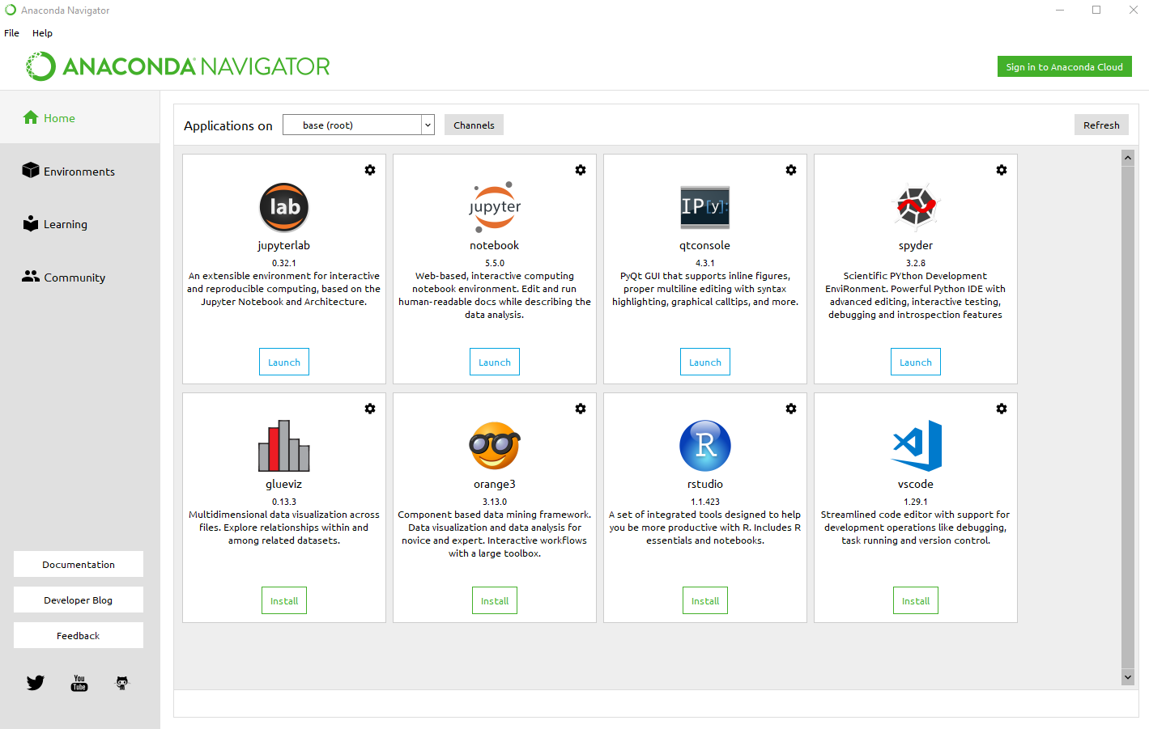
Anaconda

Slide 18

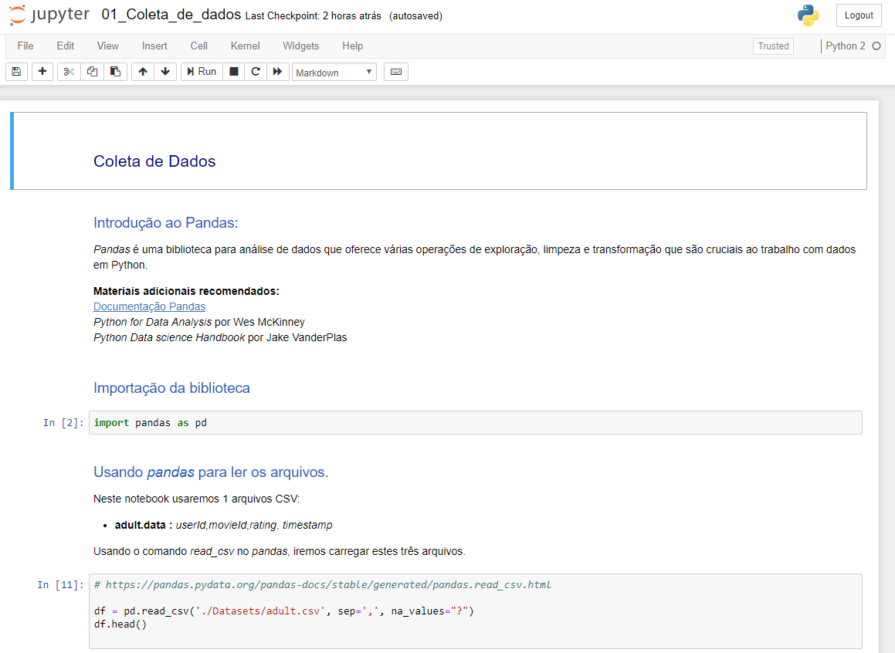
Jupyter Notebooks
Permite documentar o processo da análise de dados
Ciência de dados reproduzível
Apresentação e resultados

Slide 19
NumPy
Pacote para computação científica
Arrays multidimensionais
Operações para trabalhar com matrizes
Adicionar
Multiplicar
Transpor

Slide 20

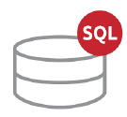

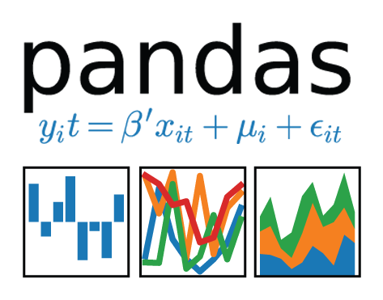


Pandas
read_csv
Extração de dados
Read_sql_table
read_json
Read_sql_query
read_html
https://pandas.pydata.org/pandas-docs/stable/generated/pandas.read_csv.html

Slide 21
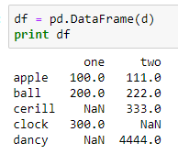
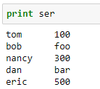
Pandas
Séries
Array unidimensional rotulado.
Suporta diferentes tipos de dados.
Funciona com diversos métodos do NumPy.
Data Frames
Estrutura tabular semelhante a uma planilha.
Colunas podem ser de tipos diferentes.
Operações aritméticas podem ser em linhas ou colunas (axis).

Slide 22
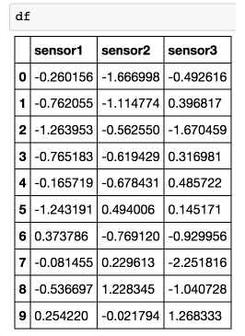
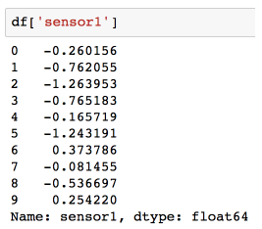
Pandas
Operações Frequentes:
Selecionar colunas

Slide 23
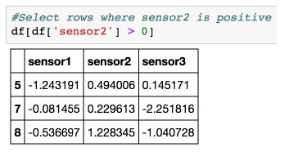
Pandas
Operações Frequentes:
Filtrar colunas

Slide 24
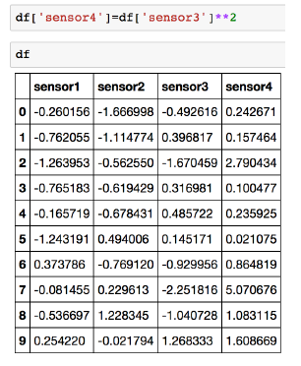
Pandas
Operações Frequentes:
Inserir novas colunas

Slide 25
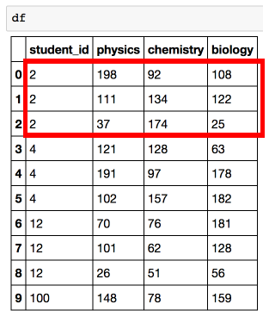
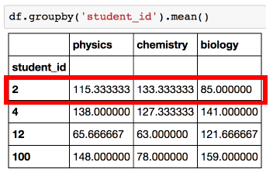
Pandas
Operações Frequentes:
Agrupar

Slide 26

Processo de Descoberta de Conhecimento
Interpretação e Validação
Mineração de Dados
Conhecimento
Modelos
Transformação
Pré-Processamento
Dados
transformados
Dados
pré-processados
Coleta
Dados-alvo
Dados
Han, Jiawei, Jian Pei, and Micheline Kamber. Data mining: concepts and techniques. Elsevier, 2011.

Slide 27

Por que explorar os dados?
Os dados suportam ou refutam a minha hipótese?
Os dados desmascaram uma crença amplamente aceita?
Os dados aumentam, diminuem ou são constantes?
Qual são as 10 maiores (ou menores) observações de um atributo?

Slide 28
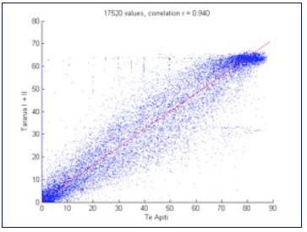




Explorar os dados
Correlação
Gráfico de dispersão.
Quanto mais os pontos se parecem com uma reta, maior a correlação.
Correlação ≠ Causalidade

Slide 29
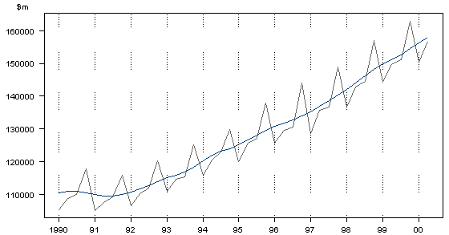
Explorar os dados
Tendência
Procurar por tendências notáveis nos dados, aumentando ou diminuindo.
Gráfico de Barras
Gráfico de Linha

Slide 30
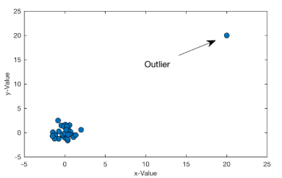
Explorar os dados
Outlier
Dados que fora do comum, ou fora da distribuição normal.
Histograma
Gráfico de dispersão
Gráfico de barras

Slide 31
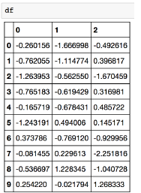
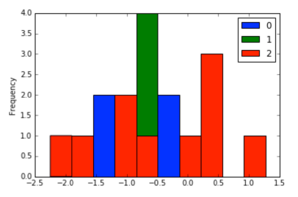
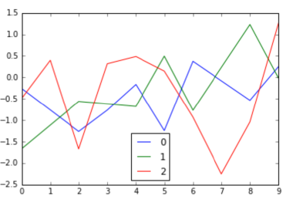
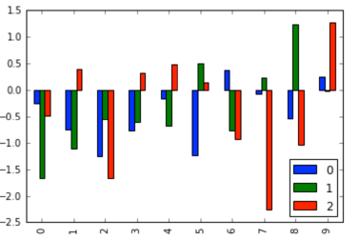
Pandas
Visualização
data_frame.plot.bar()
data_frame.plot.hist.()
data_frame.plot()

Slide 32
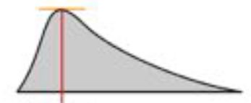
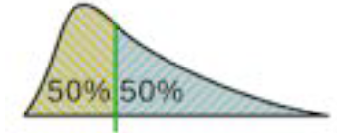
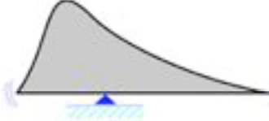
Descrever os dados
Estatísticas para caracterizar os dados.
Média
Mediana
Moda
Intervalo
Desvio Padrão
Distribuição
Moda
Mediana
Média

Slide 33
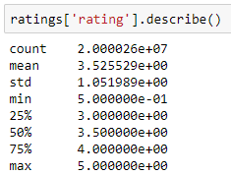
Pandas
Estatística Descritiva
Sintaxe: data_frame.func()
describe() : Resumo estatístico do data frame ou da coluna.
corr() : computa a matriz de correlação.
min(), max(), mode(), median()
Axis = 0 (linha) ou 1 (coluna)
any(): retorna se algum dos elementos é verdadeiro.
all(): retorna se todos os elementos são verdadeiros.

Slide 34
Real-world data is messy!
Dados inconsistentes
Valores duplicados
Valores ausentes
Preencher com média do atributo (mediana, mínimo, máximo)
Excluir o objeto
Dados inválidos
Outliers

Slide 35
Como lidar com estes problemas?
Remover os registros com valores ausentes
Agrupar registros duplicados
Gerar estimativa para valores inválidos
Remover outliers
Conhecimento do Domínio

Slide 36
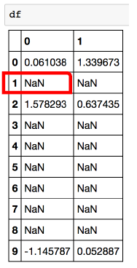
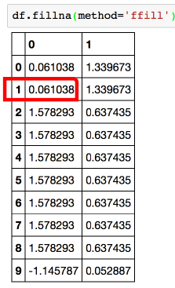
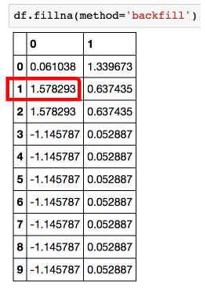
Pandas
Limpeza de dados
data_frame.fillna()

Slide 37
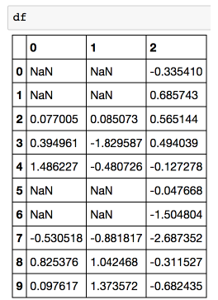
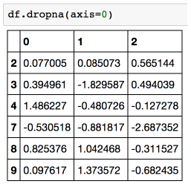
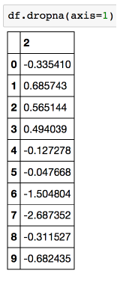
Pandas
Limpeza de dados
data_frame.dropna()

Slide 38
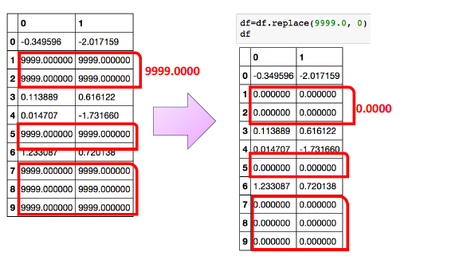
Pandas
Limpeza de dados
data_frame.replace()

Slide 39
Em Resumo
Análise informada
Entendimento dos dados
Exploração dos dados

Slide 40
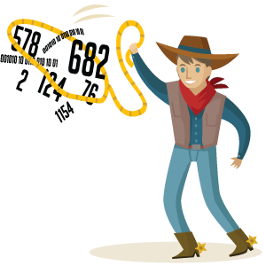
Processo de Descoberta de Conhecimento
Interpretação e Validação
Mineração de Dados
Conhecimento
Modelos
Transformação
Pré-Processamento
Dados
transformados
Dados
pré-processados
Coleta
Dados-alvo
Dados
Han, Jiawei, Jian Pei, and Micheline Kamber. Data mining: concepts and techniques. Elsevier, 2011.

Slide 41
Data Wrangling (Pré-Processamento)
Processo de mapear e transformar dados de uma forma “crua” para outro formato mais apropriado para a análise analítica.
Re-Escalar
Transformar
Selecionar Características
Notes:
Transformação de dados: Numérico para categórico, Categórico para Numérico (Muitos algoritmos trabalham apenas com valores numéricos).
Re-escalar: min max
Padronizar: normalização z-score

Slide 42
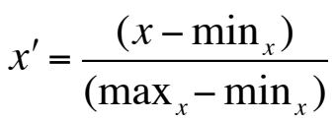
Re-Escalar
Re-escalar os valores de um atributo
Adicionar ou subtrair uma constante.
Uso mais comum para equalizar valores em um intervalo.
Entre 0 e 1 por exemplo.
Valores
Re-escalados
Peso
Altura
Biblioteca Scikit-learn:
https://scikit-learn.org/stable/modules/generated/sklearn.preprocessing.MinMaxScaler.html
Notes:
A magnitude dos valores do peso são bem maiores que os valores de altura. Então escalando os valores para o intervalo entre 0 e 1 equalizará a contribuição de cada atributo.

Slide 43
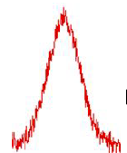
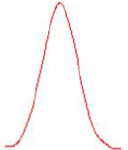
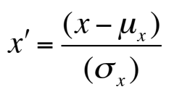
Transformar
Agregação
Padronização
Z-score
Dados
Originais
Dados
Transformados
Scikit-learn:
https://scikit-learn.org/stable/modules/generated/sklearn.preprocessing.StandardScaler.html
Notes:
Por exemplo, o dataset de vendas diárias pode conter uma variação muito grande. Agregar estes valores para vendas semanais ou mensais pode resultar em uma curva de dados mais suave.

Slide 44
Conversão de Valores Categóricos
Muitos algoritmos trabalham apenas com variáveis numéricas.
Codificar os labels. (one-hot-encoding)
Codificar (amarelo, azul, vermelho, laranja)
Codificação 1-de-n.
Pode levar a dados muito esparsos quando n é grande.
1 | Amarelo
2 | Azul
3 | Vermelho
4 | Laranja
Amarelo | Azul | Vermelho | Laranja
1 | 0 | 0 | 0
0 | 1 | 0 | 0
0 | 0 | 1 | 0
0 | 0 | 0 | 1
Scikit-Learn:
https://scikit-learn.org/stable/modules/generated/sklearn.preprocessing.LabelEncoder.html

Slide 45
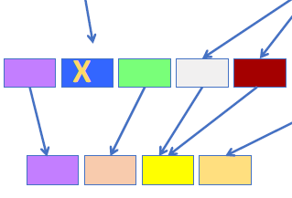
Selecionar Características
Remover atributos redundantes
Remover atributos irrelevantes
Combinar atributos
Criar atributos novos
Remover Atributos
Atributos Combinados
Novo Atributo
Notes:
Durante a exploração dos dados pode-se identificar que dois atributos são altamente correlacionados. Neste caso, um dos atributos pode ser removido sem afetar negativamente a análise dos dados.
Por exemplo, o preço do produto e a quantidade de imposto do produto possivelmente serão correlacionados. Eliminar o valor do imposto pode ser benéfico pois torna a análise mais simples.
Também pode envolver a combinação ou criação de novos atributos. Por exemplo, adicionar o nível de escolaridade como atributo a um sistema de previsão de empréstimos pode ser uma boa ideia.

Slide 46
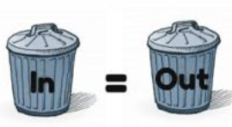
Resumindo...
Garbage In = Garbage Out
A Preparação de dados é muito importante para a análise de dados com significado!
Notes:
Onde é investido mais tempo em projetos de ciência de dados.
Se não for investido tempo em um bom pré-processamento dos dados, não serão obtidos bons resultados, não importando o quão sofisticadas são as técnicas de análise escolhidas.

Slide 47
Exercício Prático
Dataset Salários
Dataset E-Commerce

Slide 48

Processo de Descoberta de Conhecimento
Interpretação e Validação
Mineração de Dados
Conhecimento
Modelos
Transformação
Pré-Processamento
Dados
transformados
Dados
pré-processados
Coleta
Dados-alvo
Dados
Han, Jiawei, Jian Pei, and Micheline Kamber. Data mining: concepts and techniques. Elsevier, 2011.

Slide 49

Machine Learning
O estudo de programas de computador (algoritmos) que podem aprender baseado em exemplos.
Estuda como melhorar o desempenho de algoritmos utilizando um processo iterativo de aprendizado.
São capazes de generalizar a partir de exemplos de uma tarefa.

Slide 50
Modelos de machine learning aprendem baseado em exmplos
Algoritmos aprendem a partir de exemplos rotulados.
Um conjunto de exemplos rotulados é chamado de conjunto de treinamento.
As regras aprendidas devem ser capazes de generalizar as regras existentes para que possa prever novos exemplos que não estavam no conjunto de treinamento.

Slide 51
Aplicações de Machine Learning
Detecção de fraude
Análise de crédito
Reconhecimento de voz
Recomendação de produtos
Filtro de Spam
Aplicações em saúde: design e descoberta de novos remédios

Slide 52
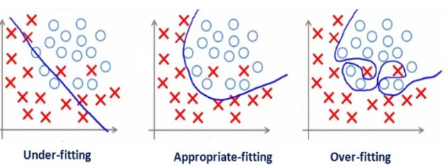
Overfitting X Underfitting
Overfitting: Modelos muito complexos para a quantidade de dados treinamento disponíveis. Provavelmente não irão generalizar bem par novos exemplos.
Underfitting: Modelos muito simples, que não representam os dados de treinamento, são considerados inadequados e também não generalizam bem para novos exemplos.

Slide 53
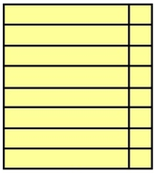
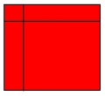
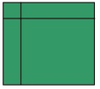
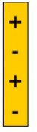
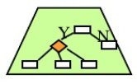


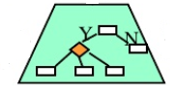
Criação do Modelo
Dados Limpos
Conjunto de Treinamento
Avaliação
Criação do Modelo
Conjunto de Validação
Predições
Avaliação Final
Conjunto de Teste
Notes:
A modelagem inicia com a escolha de uma das técnicas apresentadas, então o modelo é construído com os dados previamente preparados

Slide 54
Paradigmas de Machine Learning
Aprendizado Supervisionado
Aprende a prever valores alvos a partir de exemplos rotulados
Aprendizado Não-Supervisionado
Encontra estrutura em dados não rotulados.

Slide 55

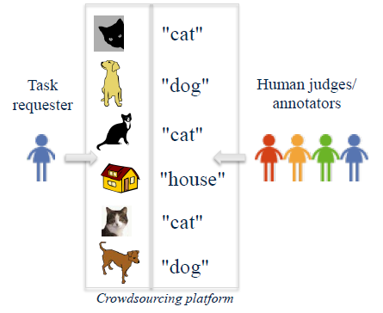


Aprendizado Supervisionado
Classificação: Aprende a prever valor alvo a partir de dados rotulados.

Slide 56


Aprendizado Supervisionado
Regressão: valores alvo são valores contínuos

Slide 57




Aprendizado Não-Supervisionado
Agrupamento: Encontrar grupos de instancias similares nos dados
Idosos
Adultos
Adolescentes

Slide 58




Aprendizado Não-Supervisionado
Regras de Associação: Encontrar elementos que ocorrem em comum dentro de um determinado conjunto de dados.
Fraldas e Cerveja
Análise de Cesta de Compras

Slide 59


Avaliação do Modelo
K-fold Cross Validation

Slide 60
Resumo Algoritmos
Machine Learning
Aprendizado Supervisionado
Aprendizado Não-Supervisionado
Classificação
Regressão
Agrupamento
Regras de Associação
K-NN
Regressão Linear
K-Means
Apriori
Árvores de Decisão
Árvores de Regressão
Agrupamento Hierárquico
SVM
Redes Neurais
Naive Bayes
SVR

Slide 61
Processo de Descoberta de Conhecimento
Interpretação e Validação
Mineração de Dados
Conhecimento
Modelos
Transformação
Pré-Processamento
Dados
transformados
Dados
pré-processados
Coleta
Dados-alvo
Dados
Han, Jiawei, Jian Pei, and Micheline Kamber. Data mining: concepts and techniques. Elsevier, 2011.

Slide 62








Como apresentar?
Podem ser utilizadas as mesmas técnicas utilizadas para explorar os dados.

Slide 63

Scikit-Learn
Biblioteca open source para machine learning em Python.
Baseada em NumPy, SciPy, matplotlib
Comunidade ativa de desenvolvedores

Slide 64
Scikit-Learn
Ferramentas de Pré-Processamento
Possui APIs para
Escalar características
Normalização
Binarização
Transformar atributos categóricos
Lidas com valores ausentes
Documentação com tutoriais:
http://scikit-learn.org/stable/documentation.html

Slide 65

Exemplo Prático

Slide 66

K-Nearest Neighbors (K-NN)
Necessita de 3 coisas:
Base de treinamento
Medida de distancia
Valor de k. (número de vizinhos)
Calcula a distancia para todas as instancias de treino.
Obtenha as k instancias de treino mais distantes.
Classifique a instancia não vista na classe da maioria dos k vizinhos.

Slide 67
K-Nearest Neighbors (K-NN)
Sobre a escolha de k:
Valores muito pequenos:
Sensível a ruído
Valores muito grandes:
Privilegia classe majoritária
O voto dos vizinhos pode ser ponderado pela distância em relação ao novo objeto a ser classificado.

Slide 68



K-Nearest Neighbors (K-NN)
Distância Euclidiana

Slide 69
K-Nearest Neighbors (K-NN)
K-NN é um classificador lazy
Não constrói um modelo.
Classificação de novos objetos custosa computacionalmente.
Precisa calcular as distância de cada objeto a ser classificado para todos os objetos de treino.

Slide 70


Exemplo Prático – Dados de Frutas
Atributos
Atributo Alvo
Link Notebook

Slide 71
Cursos on-line (Teóricos / Metodologia)
What is Data Science?
https://www.coursera.org/learn/what-is-datascience?specialization=ibm-data-science-professional-certificate
Data Science Methodology
https://www.coursera.org/learn/data-science-methodology?specialization=ibm-data-science-professional-certificate
A crash course in Data Science
https://www.coursera.org/learn/data-science-course
Managing Data Analysis
https://www.coursera.org/learn/managing-data-analysis?specialization=executive-data-science
Data Science in Real Life
https://www.coursera.org/learn/real-life-data-science?specialization=executive-data-science

Slide 72
Cursos on-line
Python for Data Science
https://courses.edx.org/courses/course-v1:UCSanDiegoX+DSE200x+1T2018/course/
Applied Machine Learning in Python
https://www.coursera.org/learn/python-machine-learning/home/welcome
Applied Plotting, Charting & Data Representation in Python
https://www.coursera.org/learn/python-plotting/home/welcome
Python for Data Science and Machine Learning Bootcamp
https://www.udemy.com/python-for-data-science-and-machine-learning-bootcamp/
Machine Learning – Andrew Ng
https://www.coursera.org/learn/machine-learning/home/welcome
Introduction to Data Science in Python by University of Michigan
https://www.coursera.org/learn/python-data-analysis/home/welcome

Slide 73
Datasets Públicos
UCI Machine Learning
Dados do governo brasileiro:
http://datapoa.com.br/
http://www.portaltransparencia.gov.br/download-de-dados
https://dados.rs.gov.br/
https://ssp.rs.gov.br/estatisticas
https://dadosabertos.camara.leg.br/
dadosabertos.cl.df.gov.br
dados.gov.br
dados.df.gov.br
https://brasil.io/home
patiodigital.prefeitura.sp.gov.br

Slide 74




Livros Recomendados

Slide 75
Workshop Introdução a Data Science e Machine Learning
Graziele Mazuco
grazieles@dbserver.com.br

